Slide 1
Мастер - класс
«Рисуем скотчем»

Slide 2
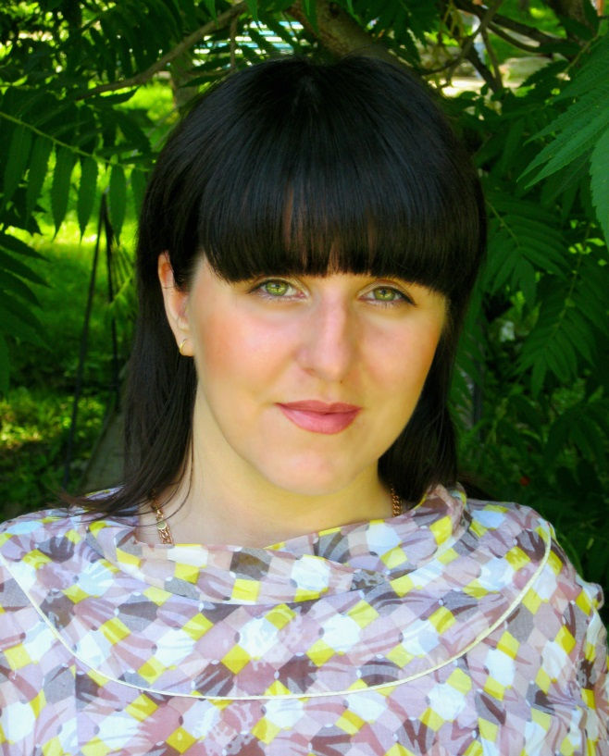
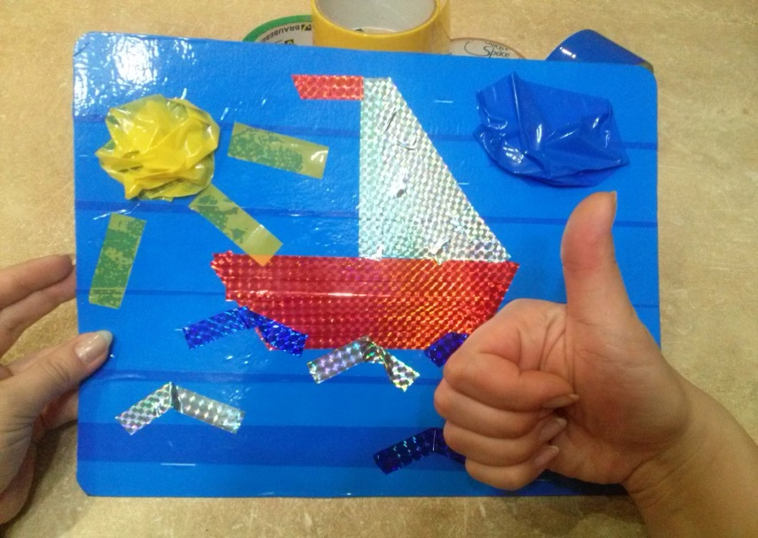
Подготовила:
воспитатель Донецкая Е.Р.
МБДОУ д/с «Радость»
г.Цимлянск

Slide 3
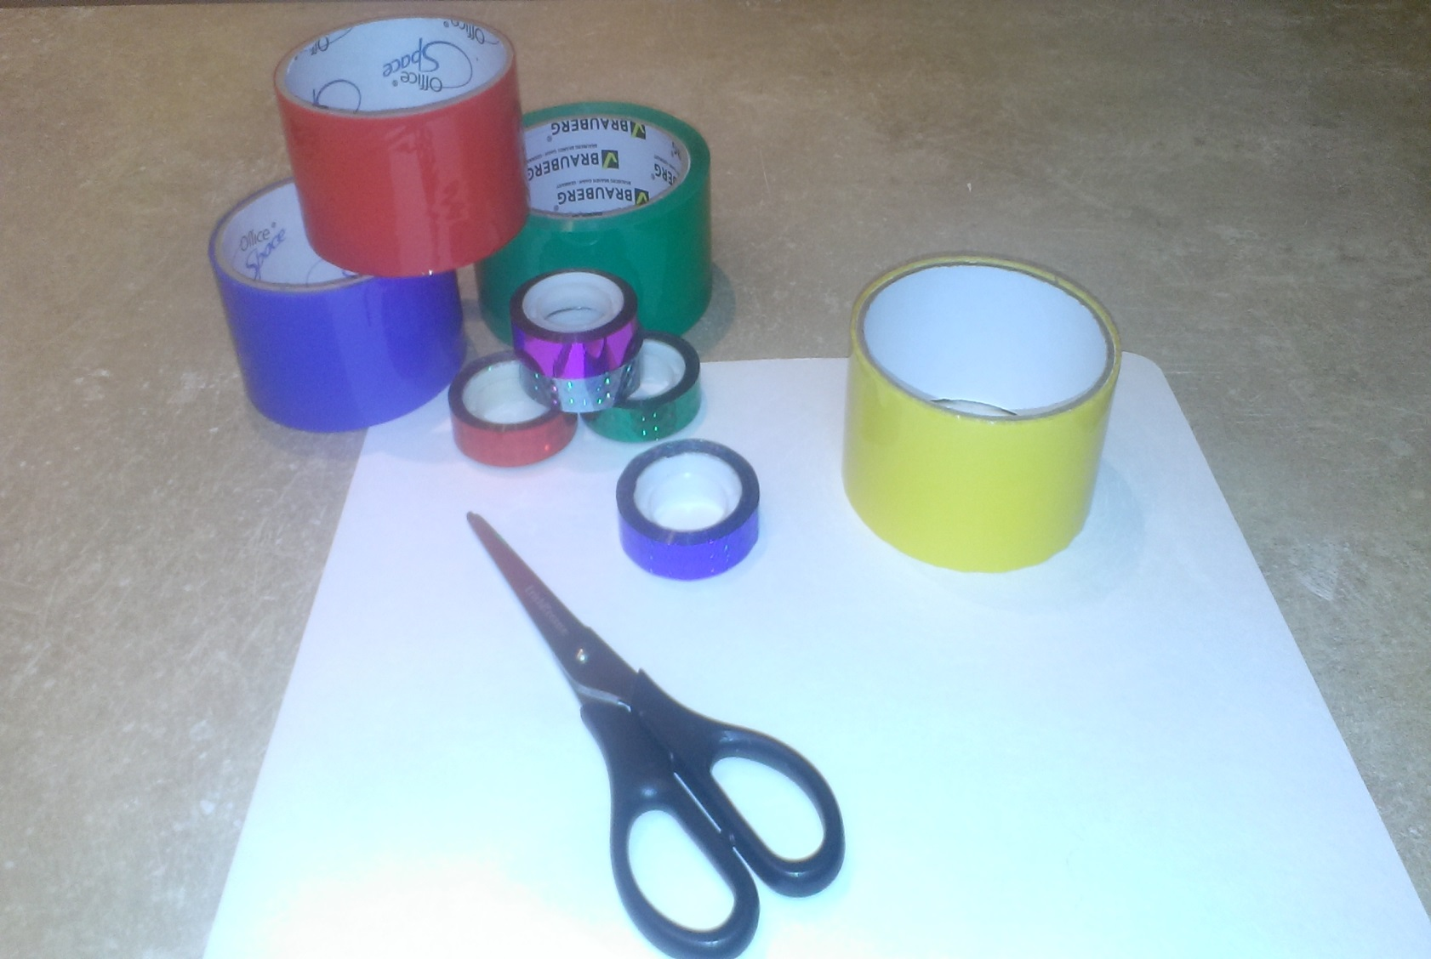
Для работы нам понадобятся: цветной скотч (широкий, узкий), лист плотного картона, ножницы.

Slide 4
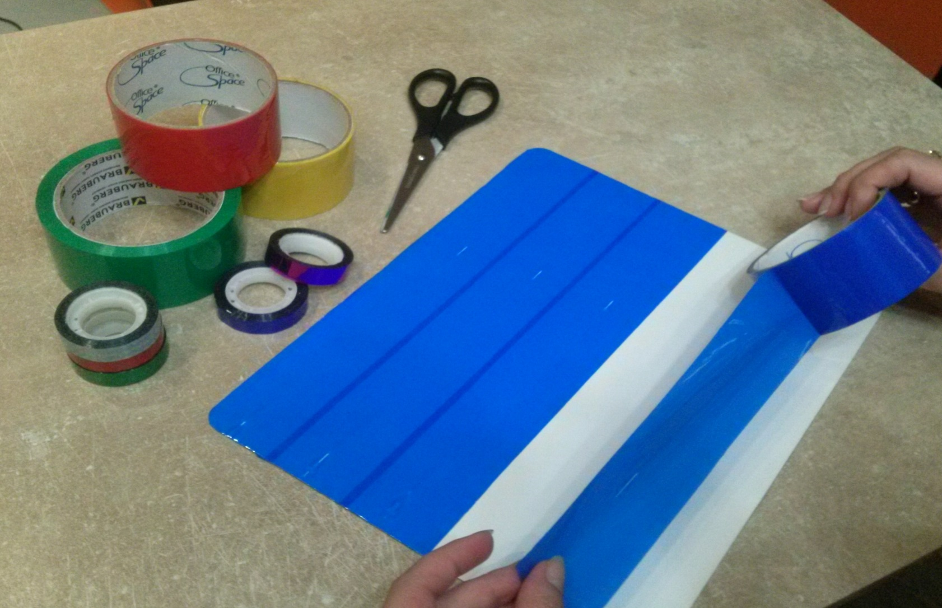
Выбираем фон картины. Обклеиваем картон широким скотчем с одной стороны.

Slide 5
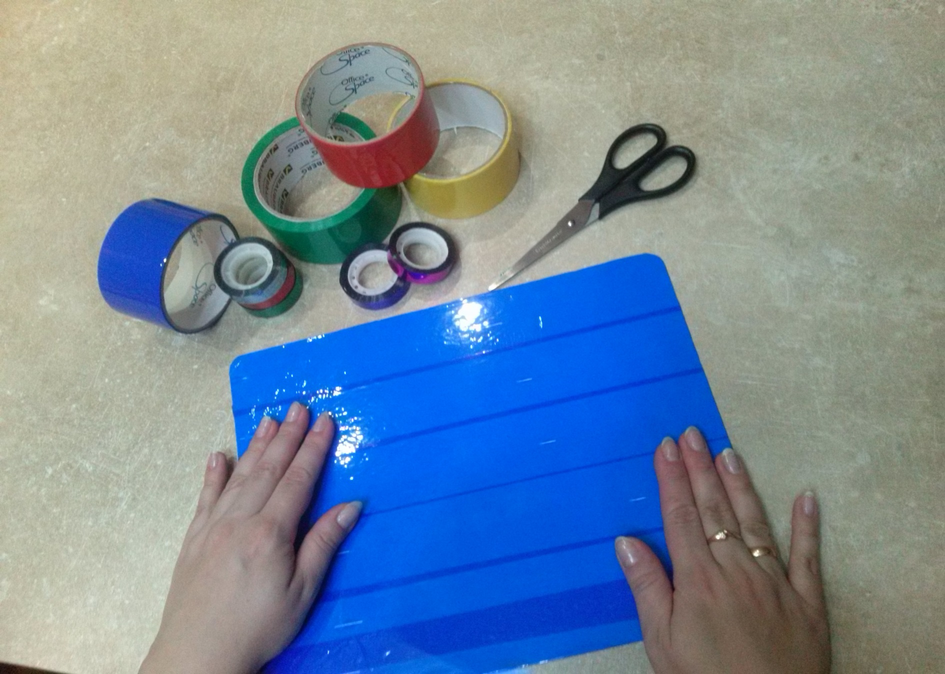

Slide 6
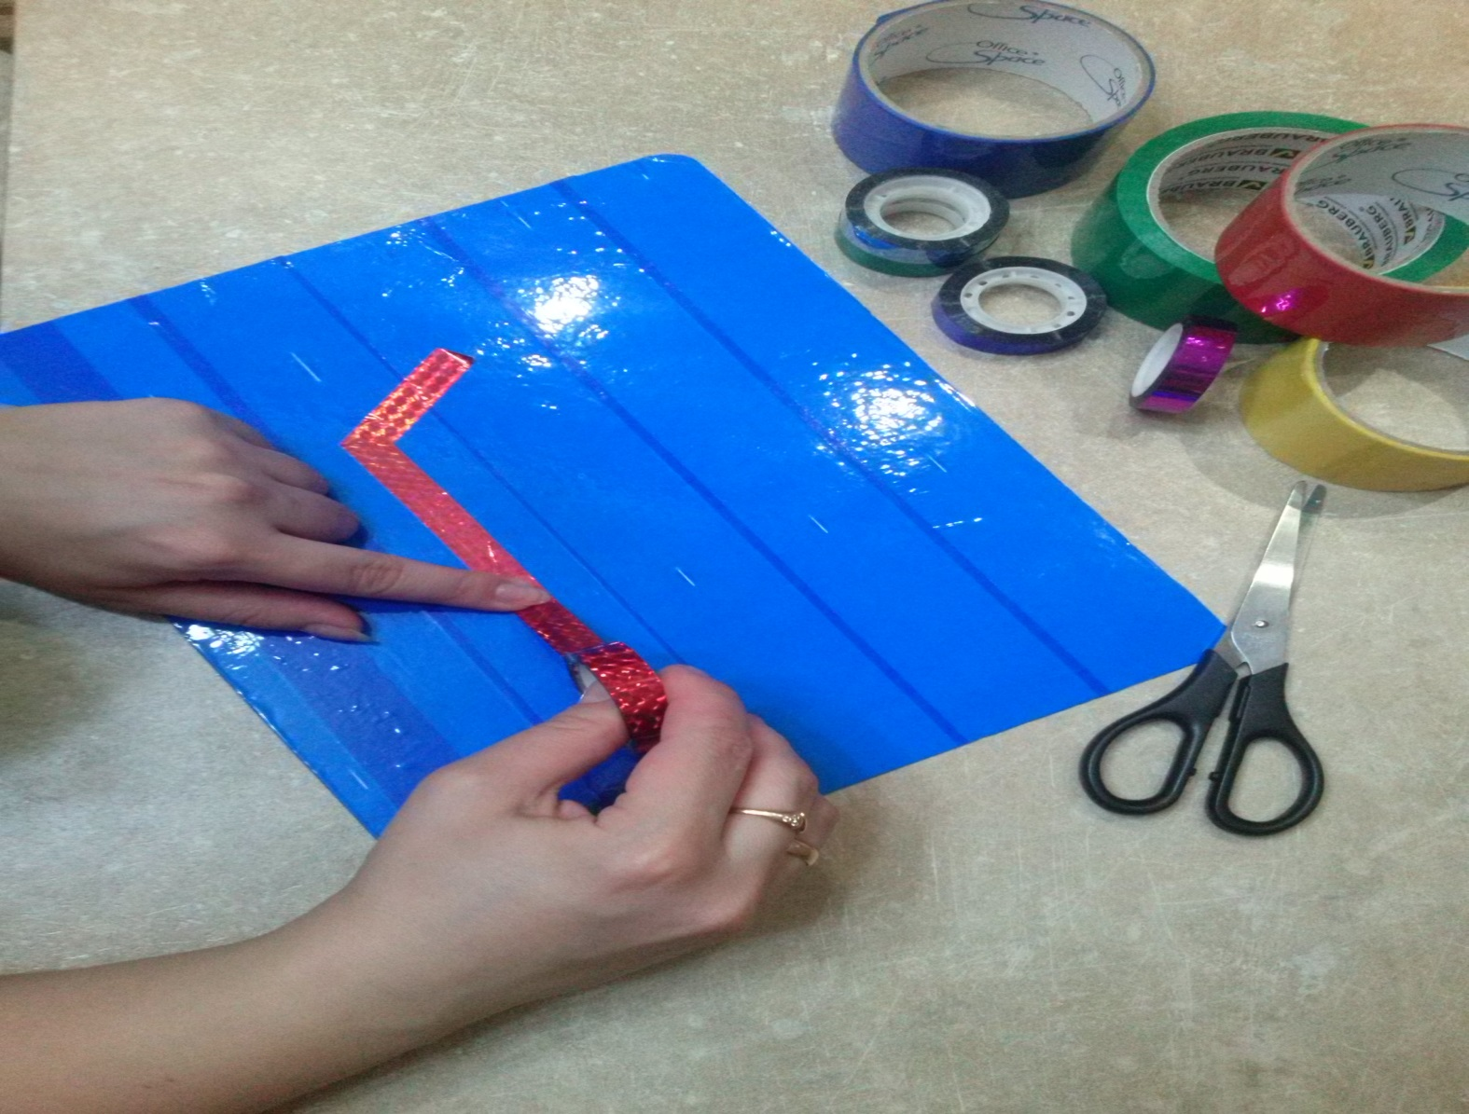
Рисуем полосками тонкого скотча корпус парусника,

Slide 7
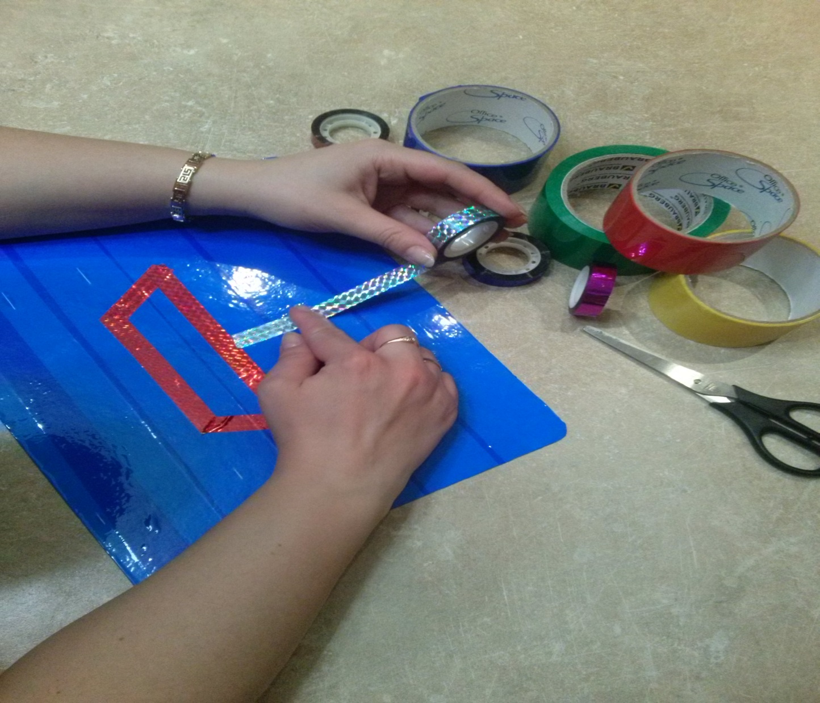
мачту и…

Slide 8
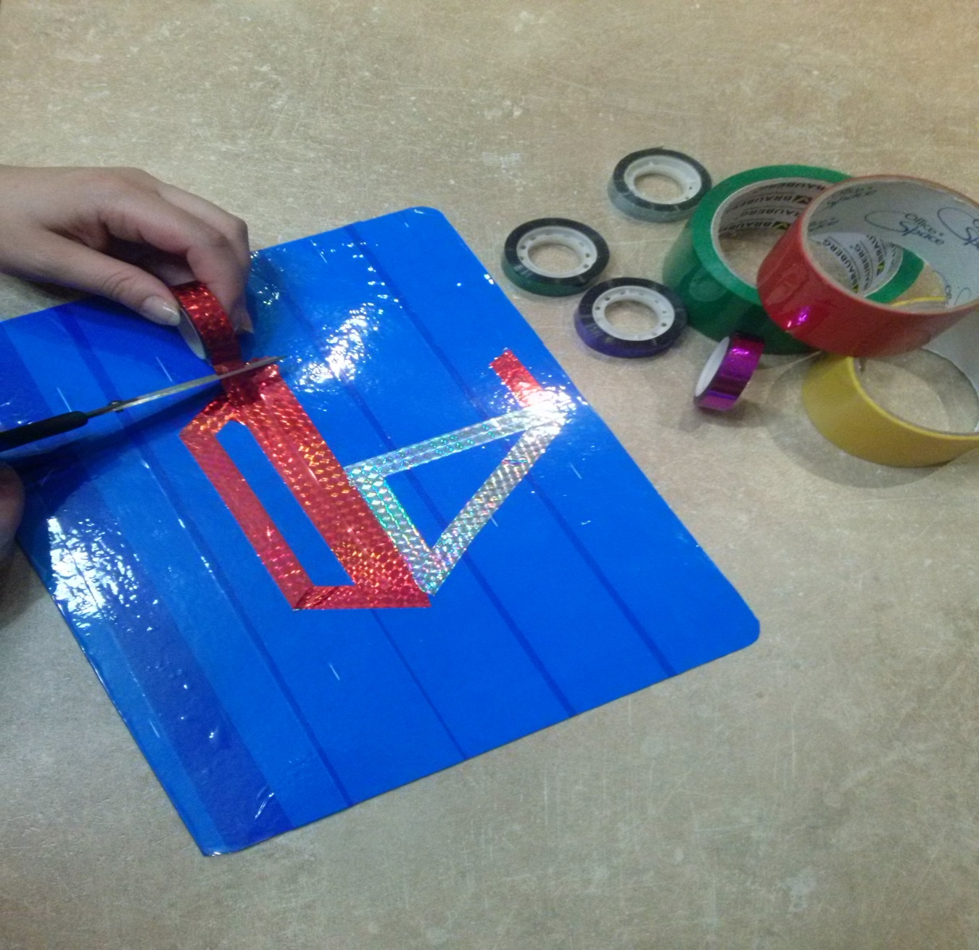
парус.

Slide 9
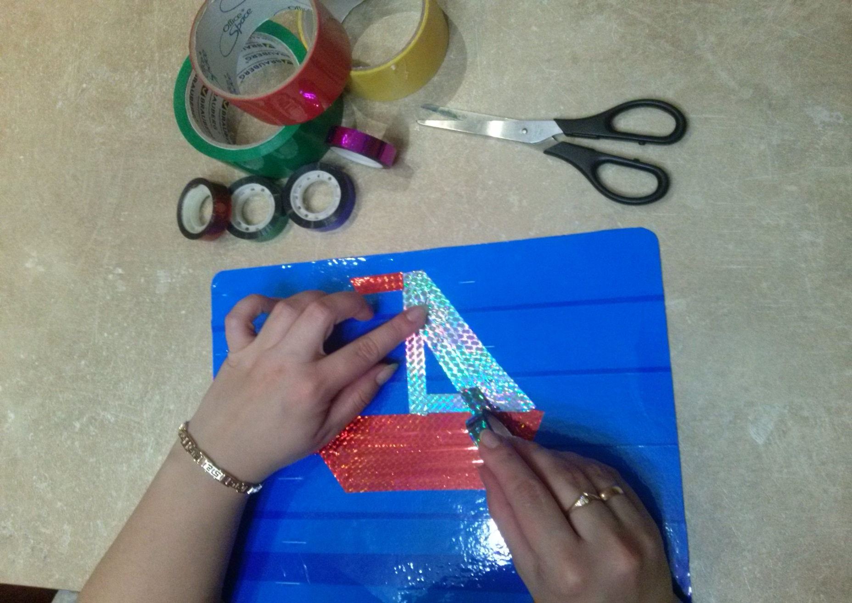
Закрашиваем корпус и парус
скотчем.

Slide 10
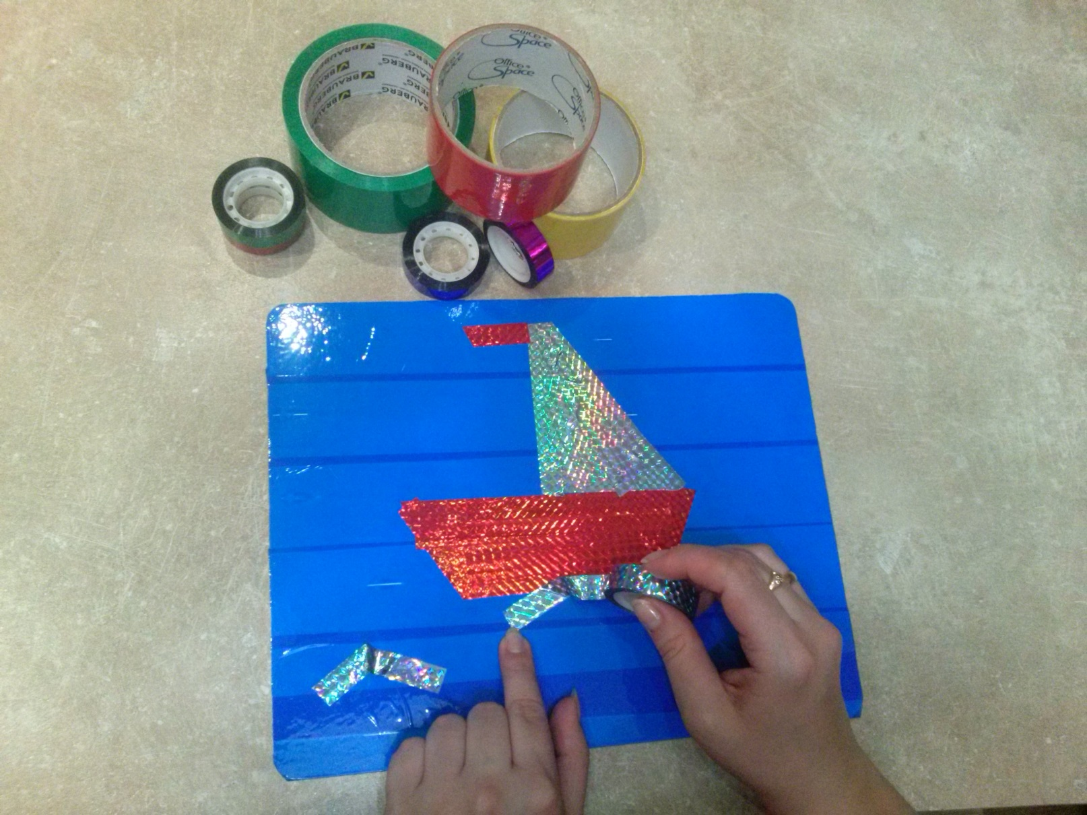
Рисуем волны
тонким скотчем.

Slide 11
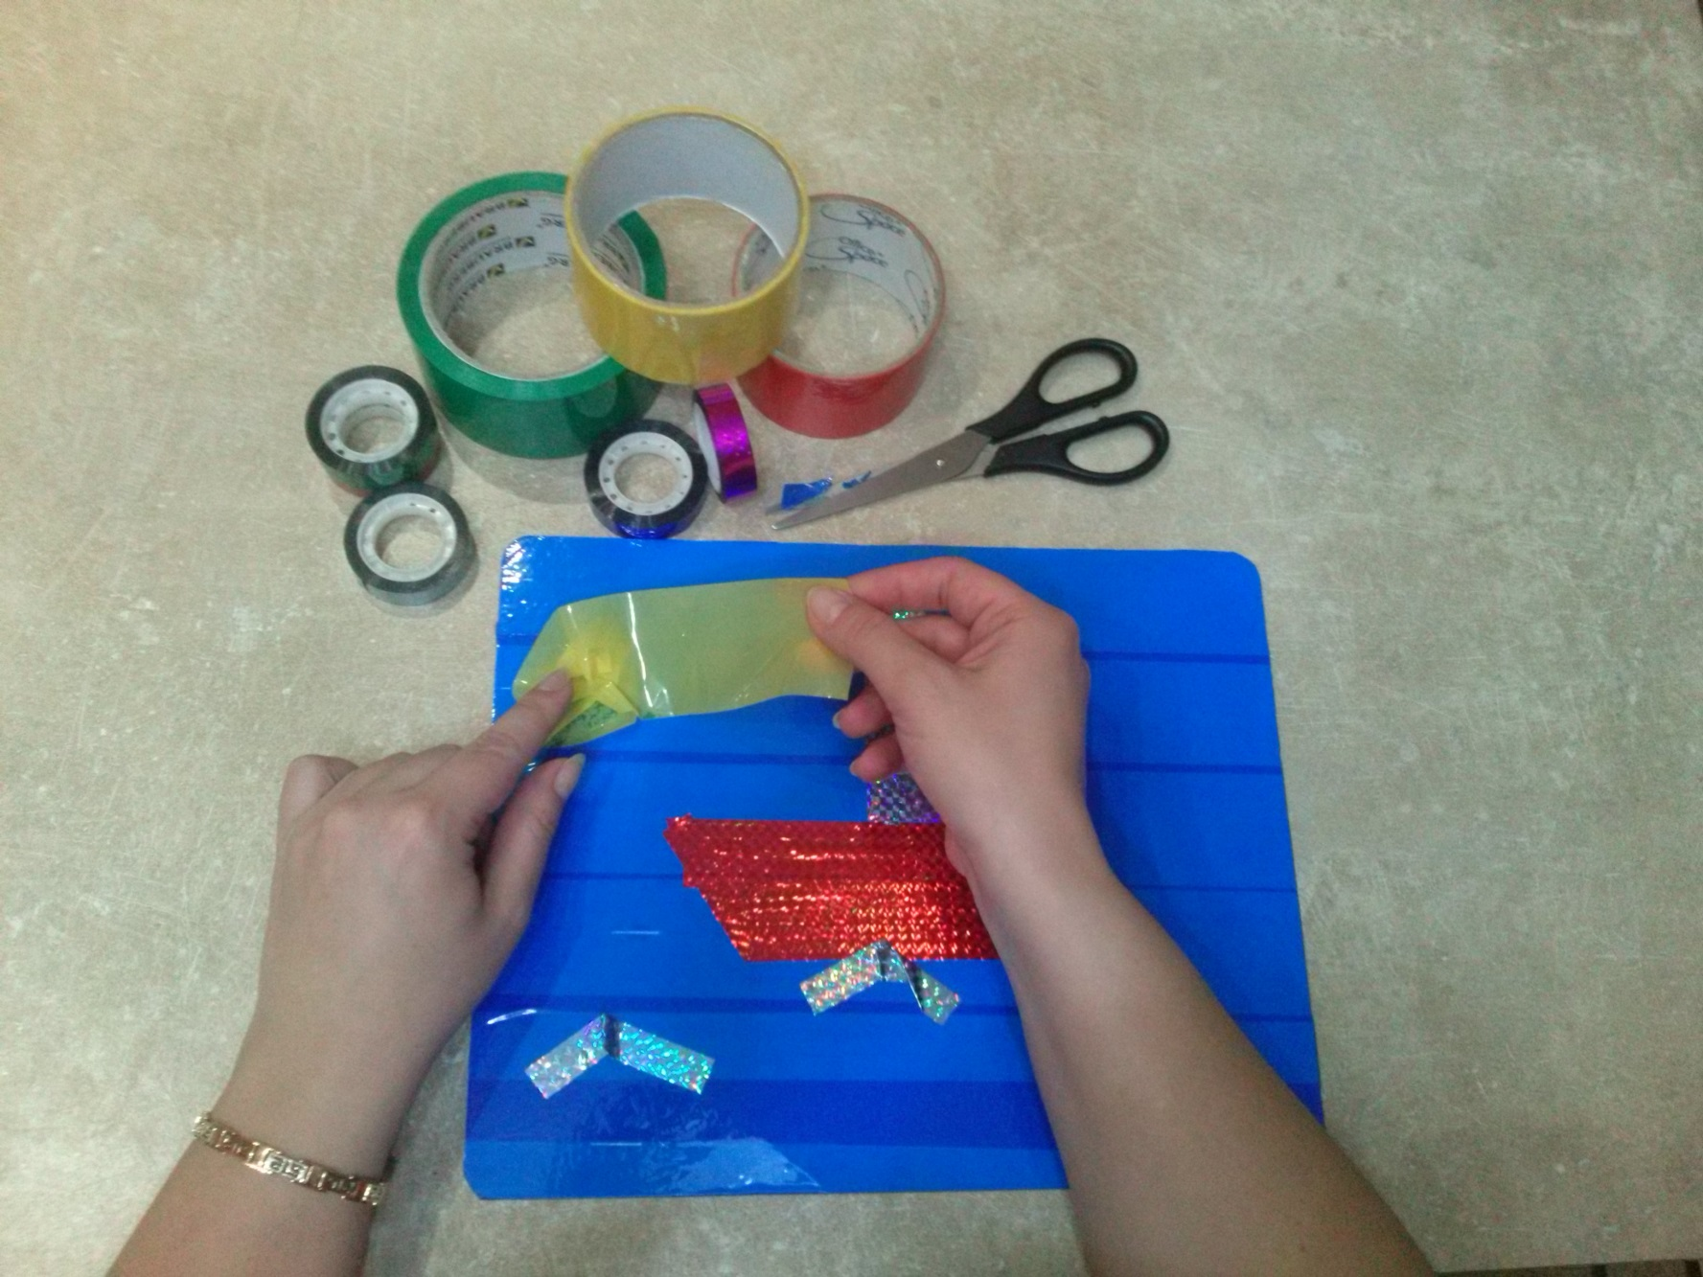
Ведя полоску широкого скотча по кругу и немного её сжимая, рисуем солнце.

Slide 12
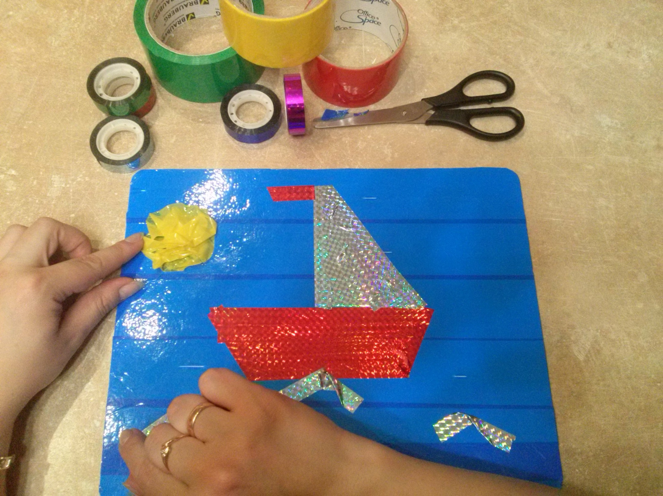

Slide 13
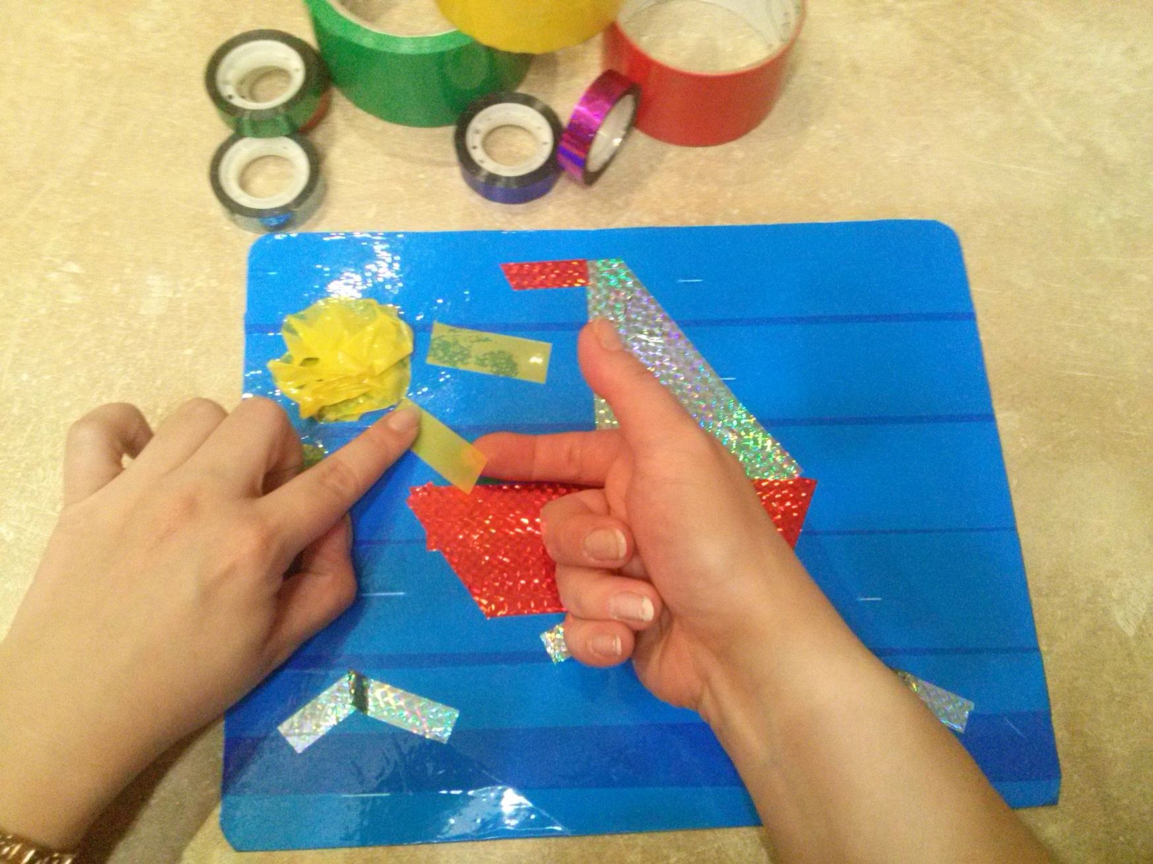
А вот и лучики.

Slide 14
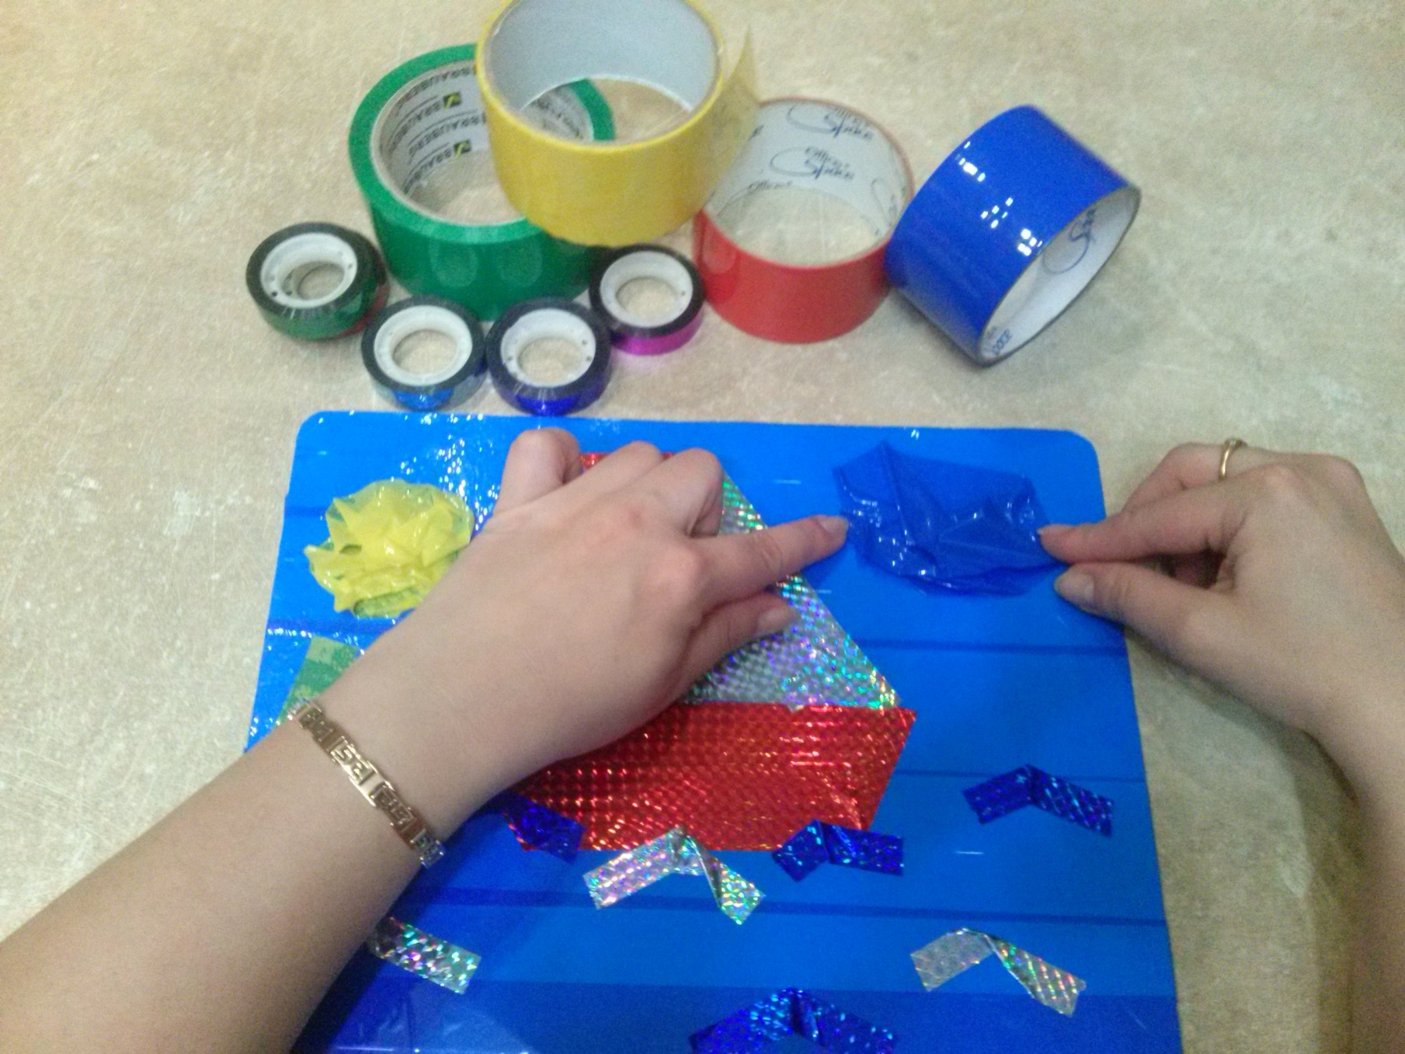
Сжимая скотч, рисуем облако.

Slide 15
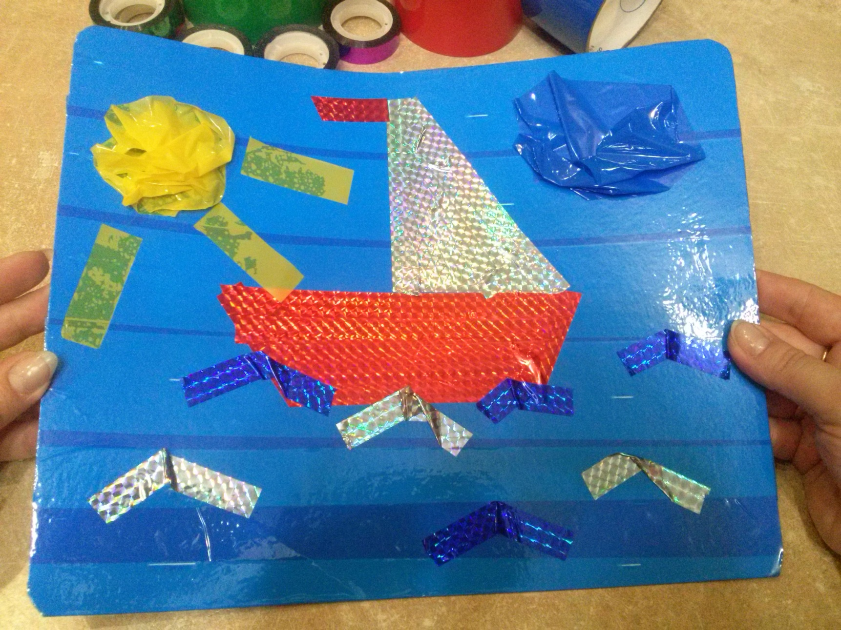
Вот, что у нас получилось!

Slide 16

Здорово!
Желаю творческих успехов!

